Slide 1

Технология
программного и институционального ранжирования вузов Республики Казахстан по направлениям и уровням подготовки
К. Ш. Шункеев, эксперт НААР, эксперт FIBAA
shunkeev@rambler.ru

Slide 2
Глобальный рейтинг университетов мира
В мировом образовательном пространстве широко практикуется академический рейтинг мировых университетов, который образует глобальный рейтинг, осуществляемый признанными агентствами:
ARWU (Academic Ranking of World Universities) – Шанхайский
THE-QS (Times Higher Education – Quacguarelli Symons)
THE-TR (Times Higher Education – Thomson Reuters)
QS (Quacguarelli Symons)
HEEACT (Higher Education Evaluation and Accreditation Council of Taiwan)
Webometrics,
U-map,
U-Multirank,
РейтОР

Slide 3
Национальный рейтинг университетов
Perspektywy (Poland)
CHE (Center for Higher Education Development) - Germany
МОН РФ
Независимое агентство по обеспечению качества образования (НКАОКО)
Центр Болонского процесса и академической мобильности
Независимое агентство аккредитации и рейтинга (НААР - 2014)

Slide 4
Глобальные рейтинги мировых университетов
Параметры рейтинга ARWU
(Academic Ranking of World Universities)
№ | Направления | Показатель | Вес
1. | Качество образования | Общее число выпускников вуза, получивших Нобелевскую премию или медаль Филдса | 10%
2. | Качество ППС | Общее число работников вуза, получивших Нобелевскую премию или медаль Филдса | 20%
 |  | (200 лучших) часто цитируемых исследователи, работающих 21 предметной области | 20%
3. | Результат исследовательских работ | Количество статей, опубликованных в журналах Nature и Science | 20%
 |  | Число статей, вошедших в индексы научной цитируемости Science Citation Index-expanded (SCIE) и Social Science Citation Index (SSCI) | 20%
4. | Результативность университета из расчета на одного студента | Результат деления суммы баллов по предыдущим пяти показателям на число эквивалентов полной ставки (FTE) академического персонала (Size) | 10%
5. | ИТОГ |  | 100%
Notes:
лучших

Slide 5
Глобальные рейтинги мировых университетов
Параметры рейтинга THE-QS
(Times Higher Education – Quacguarelli Symons)
№ | Показатель | Объяснение | Вес
1. | Академическая экспертная оценка | Балл составлен на основания опроса специалистов | 40%
2. | Отзывы работодателей | Балл основан на ответах опроса работодателей | 10%
3. | Соотношение числа ППС к числу студентов | Балл основан на соотношении числа студентов к числу ППС | 20%
4. | Цитируемость ППС | Балл основан научной деятельности из расчета на размер научно-исследовательского аппарата | 20%
5. | Иностранные ППС | Балл основан на пропорции иностранных ППС | 5%
6. | Иностранные студенты | Балл основан на пропорции иностранных студентов | 5%
 | ИТОГ |  | 100%
Notes:
лучших

Slide 6
Национальные рейтинги университетов
Perspektywy
(Польша)
№ | Показатели | Вес (в %)
1. | Престиж | 25%
2. | Интенсивность научной деятельности | 40%
3. | Инновации | 5%
4. | Образовательная среда | 15%
5. | Интернационализация | 15%

Slide 7
Perspektywy
(Польша)
№1
№ | Показатель | Определение | Вес
Престиж |  |  | 25%
1. | Репутация среди работодателей | Сколько раз вуз был выдвинут работодателями (центр PENTOR Research International SA) | 12
2. | Экспертная оценка | Сколько раз вуз был выбран членом академических сообществ | 11
3. | Победители и финалисты Олимпиад | Доля победителей и финалистов по отношению к общему количеству обучающихся | 2

Slide 8
Perspektywy
№2
№ | Показатель | Определение | Вес
Интенсивность научной деятельности |  |  | 40%
1. | Рост числа ППС | Доля остепенных ППС вуза в предыдущем году от общего числа ППС | 15
2. | Научный потенциал | Соотношение суммы параметрических значений, присвоенных Министерством науки и Высшего образования конкретной образов. программы | 7
3. | Насыщенность остепененных ППС | Доля остепенных ППС вуза от общего числа ППС | 4
4. | Право присуждения научных степеней | Количество лицензий, дающих право на присвоение академической степеней | 4
5. | Публикации | Соотношение публикаций, взятых из базы данных Scopus за последнее 5 лет, к числу остепененных ППС | 2
6. | Цитирования | Соотношение цитирований, взятых из базы данных Scopus за последнее 5 лет, к числу публикаций | 3
7. | Н-индекс | Цитирования публикации ППС, измерямые с помощью индекса Хирша. | 3
8. | Докторские программы | Доля докторантов от общего числа обучающихся | 1
9. | Аккредитация | Количество аккредитованных удостоверений со знаком отличия и аккредитованных ОП международными агентствовами | 1

Slide 9
Perspektywy
№3
№ | Показатель | Определение | Вес
Инновации |  |  | 5%
1. | Внешнее финансирование научно-исследовательской деятельности | Соотношение внебюджетных финансированиий к числу остепененных ППС | 2
2. | Патенты и полезные модели | Число заявок, зарегистрированных польским патентным бюро за 5 лет | 1,5
3. | Участие в проектах, финансируемых ЕК | Число проектов в рамках 7-ой Рамочной Программы Европейской Комиссии, реализуемые вузом | 1,5

Slide 10
Perspektywy
№4
№ | Показатель | Определение | Вес
Образовательная среда |  |  | 15%
1. | Контакт студентов с ППС | Соотношение ППС на одного студента | 6
2. | Библиотечный фонд печатных изданий | Общее число книг (учебные, научные и периодики и др.) из расчета на одного студента | 1,5
3. | Интернет-коллекция | Число Интернет-книг, Интернет-журналов, число базы данных из расчета на одного студента | 2
4. | Библиотека | Соотношение количества печатной продукции к общему числу студентов. Степень компьютеризации. | 1,5
5. | Возможности для индивидуального развития | Соотношение количества научных кружков к числу студентов | 1
6. | Культурные возможности | Соотношение количества студенческих организаций, хоров, театров к общему числу студентов | 1
7. | Удобства для иногородных студентов | Количество мест в общежитиях из расчета на число студентов дневного отделения | 1
8. | Спортивные достижения | Спортивные результаты в предыдущем году, представленные Ассоциацией студенческого спорта | 1

Slide 11
Perspektywy
№5
№ | Показатель | Определение | Вес
Интернационализация |  |  | 15%
1. | Образовательные программы | Преподавание которых ведется полностью на иностранном языке, за текущий учебный год | 4
2. | Студенты, обучающиеся на иностранных языках | Число студентов, обучающихся на иностранном языке, в текущем учебном году | 3
3. | Студенческая мобильность | Соотношение числа студентов, уехавших по обмену (минимум на 1 семестр в предыдущем уч. г.), к числу студентов дневного отделения, особое внимание уделяется программе Socrates-Erasmus | 2,5
4. | Студенческая мобильность | Соотношение количества студентов, приехавших по обмену (минимум на 1 семестр в предыдущем уч. г.), к числу студентов дневного отделения, особое внимание уделяется программе Erasmus | 2,5
5. | Иностранные студенты | Соотношение количества иностранных студентов к числу студентов дневного отделения | 1
6. | Иностранные ППС | Соотношение количества иностранных преподавателей к числу штатных преподавателей вуза | 1
7. | Курсы на иностранных языках | Количество курсов, которые ведутся на иностранных языках в предыдущем учебном году | 0,5
8. | Летные школы | Количество летних школ в предыдущем году и число участников | 0,5

Slide 12
НААР-2014
(Казахстан)
№ | Показатели | Вес (в %)
1. | I₀ (входные данные): | -
2. | I₁ (Высокая концентрация талантливых студентов, преподавателей и исследователей): | 25% (Х*0,25*100)
3. | I₂ (Академическая мобильность): | 25% (Х*0,25*100)
4. | I₃ (Конкурентноспособность выпускников): | 25% (Х*0,25*100)
5. | I₄ (Конкурентноспособность научных публикаций преподавателей специальности: | 25% (Х*0,25*100)
 | ИТОГО | 100%

Slide 13
Методология
Берлинские принципы ранжирования вузов:
прозрачность,
объективность,
проверяемость ,
доступность источников информации
Берлинские принципы обеспечиваются общедоступными показателями:
обладатели образовательных грантов,
«Алтын белгi»,
«Лучший преподаватель вуза» МОН РК,
лауреаты государственных, именных премий и стипендий за развитие науки РК,
руководство научным грантом,
обладатели патентов и изобретений,
публикации, измеряемые по индексу Хирша (ISI Web of Knowledge, Thomson Reuters и Scopus).

Slide 14
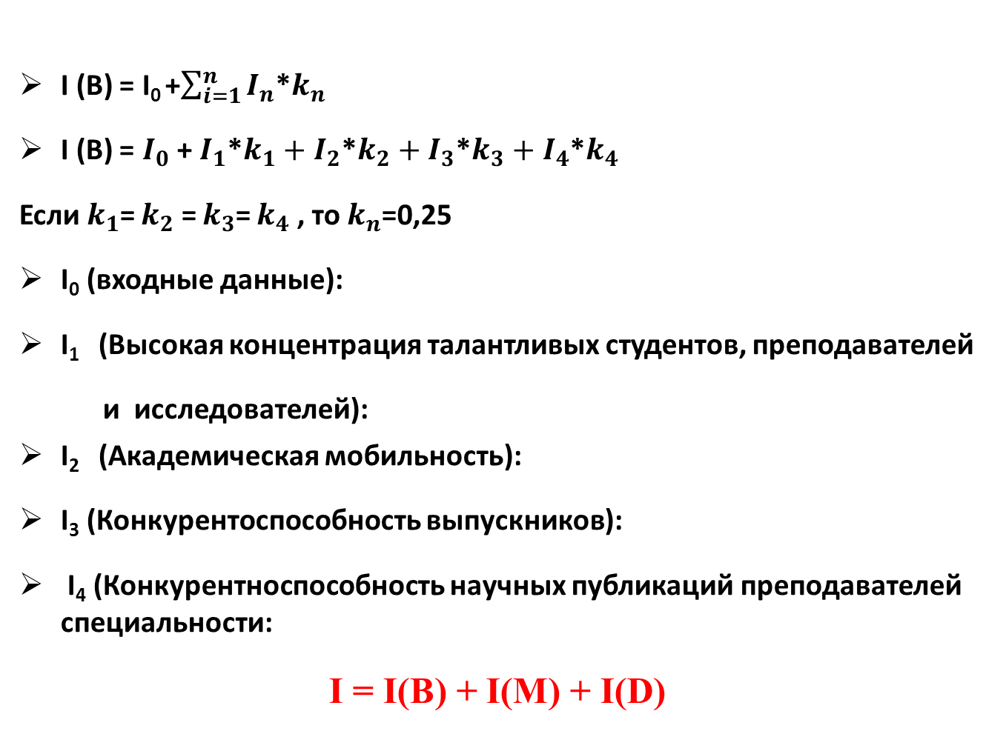
Сумма баллов
I (B) = I₀ +$\sum_{i=1}^{n}{I_{n}}$*$k_{n}$
I (B) = $I_{0}$ + $I_{1}$*$k_{1}+$ $I_{2}$*$k_{2}+I_{3}$*$k_{3}+I_{4}$*$k_{4}$
Если $k_{1}$= $k_{2}$ = $k_{3}$= $k_{4}$ , то $k_{n}$=0,25
I₀ (входные данные):
I₁ (Высокая концентрация талантливых студентов, преподавателей
и исследователей):
I₂ (Академическая мобильность):
I₃ (Конкурентоспособность выпускников):
I₄ (Конкурентноспособность научных публикаций преподавателей специальности:
I = I(B) + I(M) + I(D)

Slide 15
Выводы
Программа позволяет осуществить ранжирования по уровням подготовки специалистов:
Бакалавриат:
Рейтинг вузов по специальностям (образовательных программ)
Рейтинг вузов РК по направлению подготовки (образование, естественно-научные и т.д.,)
Рейтинг вузов по бакалавриат.
Магистратура:
Рейтинг вузов по специальностям (образовательных программ)
Рейтинг вузов РК по направлению подготовки (образование, естественно-научные и т.д.,)
Рейтинг вузов по магистратуре.
PhD):
Рейтинг вузов по специальностям (образовательных программ)
Рейтинг вузов РК по направлению подготовки (образование, естественно-научные и т.д.,)
Рейтинг вузов по PhD.
Генеральный рейтинг вузов Республики Казахстан
Генеральный рейтинг преподавателей вузов Республики Казахстан
Рейтинг преподавателей отдельных вузов Республики Казахстан.
Объективность данных производится компьютерной программой из база данных республиканских и международных информационных ресурсов, и поэтому не требуется их бумажное сопровождение.

Slide 16
I₀ (входные данные)
(Бакалавриат)
Название вуза: АРГУ имени К. Жубанова
Сведения о институциональной аккредитации: данные акр. агенства
Национальное – 100
Международное - 200
3. Статус образовательной программы: Бакалавр
4. Направление подготовки: образование
5. Специальность (образовательная программа): 5В011000 - физика
6. Сведения о специализированной аккредитации: Данные агентства:
Национальное – 100
Международное - 200

Slide 17
I₁ (Высокая концентрация талантливых студентов, преподавателей и исследователей):
1.1. Студенты
  Всего:
Дневное отделение:
Из них:
Образовательный грант: Иванов А. - 20
На договорной основе:
Заочное отделение:
Из них:
Образовательный грант: Иванов А. - 20
На договорной основе:
Обладателей «Алтын белгі»: Жанболов А. - 100
Выпускники, закончившие c дипломом «с отличием»:
2013 году: Жанболов А. - 100
2012 году : Ерболов А. - 100
2011 году: Есболов Б. – 100

Slide 18
I₁ (Высокая концентрация талантливых студентов, преподавателей и исследователей):
1.2. Штатные преподаватели
  Всего:
  Из них:
Остепененные: более 50 %
Из остепененных:
Доктора наук: Иванов А. А. - 100
Кандидаты наук: Марков - 50
PhD: Нурболов А - 50
Лауреаты государственной премии РК: Мукашев Б. Н. - 300
Лауреаты именных премий МОН РК (К. Сатпаева, Ч.Ч. Валиханова,
Ы. Алтынсарина, Кюль-тегина, Д.А. Кунаева, М.О. Ауэзова): Жубаев А. – 100
Обладатели государственной научной стипендии: Ибраев Ж – 100
Обладатели «Лучший преподаватель Вуза» МОН РК: Абуов А. – 100
Руководители научного гранта МОН РК: Мамыров Б. – 100

Slide 19
I₂ (Академическая мобильность):
2.1. Приглашенный преподаватель (профессор или PhD) из дальнего зарубежья, ведущий занятия и принимающий экзамен по читаемой дисциплине базового (БД) или профилирующего (ПД) цикла специальности в 2012-1013 и 2013-2014 учебные годы:
N. Itoh - 100
2.2. Преподаватель (доктор наук, кандидат наук, PhD) профилирующей кафедры, ведущий занятия в вузах или исследования в научных центрах дальнего зарубежья в 2012-1013 и 2013-2014 учебные годы:
А. Максимов - 100
  2.3. Студенты из дальнего зарубежья, обучавшиеся в течение одного семестра в 2012-1013 и 2013-2014 учебные годы:
  V. Millen - 100
  2.4. Студенты специальности, обучавшиеся в течение одного семестра в вузе дальнего зарубежья в 2012-1013 и 2013-2014 учебные годы:
  А. Оспанов - 100
  2.5. Совместные образовательные программы с зарубежными партнерами по двухдипломному образованию:
  АРГУ им. К. Жубанова – Гданьский университет - 100

Slide 20
I₃ (Конкурентноспособность выпускников):
  3.1. Число выпускников в 2013 году:
Из них:
По сельской квоте:
Всего
  Из них трудоустроенные в год окончания (в 2013 году): 95% - 95
  По образовательному гранту:
Всего
Из них трудоустроенные в год окончания (в 2013 году): 75% - 75
На основе договора:
Всего
Из них трудоустроенные в год окончания (в 2013 году): 25% - 25

Slide 21

I₄ (Конкурентноспособность научных публикаций преподавателей специальности:
4.1. Публикации в соответствии с индексом Хирша (h-index) по ISI Web of
Knowledge, Thomson Reuters:
Иванов А. - 200
4.2. Публикации в соответствии с индексом Хирша (h-index) по Scopus:
Иванов А. – 100
4.3. Патенты и изобретения:
Республиканский (Иванов А.) – 100
Международный (Иванов А.) – 200

Slide 22
I₀ (входные данные):
(Магистратура)
Название вуза: АРГУ имени К. Жубанова
Сведения о институциональной аккредитации: данные акр. агенства
Республиканское – 100
Международное - 200
3. Статус образовательной программы: Магистратура
4. Направление подготовки: образование
5. Специальность (образовательная программа): 5В011000 - физика
6. Сведения о специализированной аккредитации: Данные агентства:
Республиканское – 100
Международное - 200

Slide 23
I₁ (Высокая концентрация талантливых магистрантов-исследователей):
I₁ Высокая концентрация талантливых магистрантов-исследователей
Всего:
Дневное отделение:
Из них:
Образовательный грант: 20*25
На договорной основе:
Выпускники, закончившие c дипломом «с отличием»:
2013 году: 5*100=500
2012 год:
2011 год:

Slide 24
I₂ (Академическая мобильность ):
2.1 Магистранты из дальнего зарубежья, обучавшиеся в течение одного семестра в 2012-1013 и 2013-2014 учебные годы:
Марк – 100
……………
2.2 Магистранты специальности, обучавшиеся в течение одного семестра в вузе дальнего зарубежья в 2012-1013 и 2013-2014 учебные годы:
Оспанов
Марат
2.3 Совместные образовательные программы с зарубежными партнерами по двух- дипломному образованию:
АРГУ- Гданьский университет - 500

Slide 25
I₃ (Конкурентоспособность магистрантов - выпускников специальности ):
3.1 Число выпускников в 2013 году: 1290
Из них трудоустроенные в год окончания (в 2013 году):

Slide 26
I₄ (Конкурентоспособность научных публикаций магистрантов специальности):
4.1 Публикации в соответствии с индексом Хирша (h-index) по ISI Web of Knowledge, Thomson Reuters:
Иванов А. – 3*200
4.2 Публикации в соответствии с индексом Хирша (h-index) по Scopus:
Иванов А. – 3*100
4.3 Патенты и изобретения:
Респуб -100
Международ - 200

Slide 27
I₀ (входные данные)
(PhD)
Название вуза: АРГУ имени К. Жубанова
Сведения о институциональной аккредитации: данные акр. агенства
Республиканское – 100
Международное - 200
3. Статус образовательной программы: Докторантура
4. Направление подготовки: образование
5. Специальность (образовательная программа): 5В011000 - физика
6. Сведения о специализированной аккредитации: Данные агентства:
Республиканское – 100
Международное - 200

Slide 28
I₁ (Высокая концентрация талантливых докторантов):
I₁ Высокая концентрация талантливых докторантов.
1.1 Докторанты
Всего:
Научный руководитель по РК:
Научный руководитель по РК:
Выпускники, закончившие с защитой диссертации:
2013 году: 5*100=500
2012 году:
2011 году:

Slide 29
I₂ (Академическая мобильность)
2.1 Докторанты из дальнего зарубежья, обучавшиеся в течение одного семестра в 2012-1013 и 2013-2014 учебные годы:
Марк – 100
……………
2.2 Докторанты специальности, обучавшиеся в течение одного семестра в вузе дальнего зарубежья в 2012-1013 и 2013-2014 учебные годы:
Оспанов
Марат
2.3 Совместные образовательные программы с зарубежными партнерами по двух дипломному образованию:
АРГУ- Гданский университет - 500

Slide 30
I₃ (Конкурентоспособность выпускников-докторантов ):
3.1. Число выпускников в 2013 году:
1290
Из них трудоустроенные в год окончания (в 2013 году):
4. Конкурентоспособность научных публикаций докторантов специальности в соответствии с индексом Хирша:
5.1 Публикации в соответствии с индексом Хирша (h-index) по ISI Web of Knowledge, Thomson Reuters:
Шункеев К. Ш. – 3*200
  5.2 Публикации в соответствии с индексом Хирша (h-index) по Scopus:
  Шункеев К. Ш. – 3*100
5.3 Патенты и изобретения:
Респуб -100
Международ - 200

Slide 31
I₄ (Конкурентоспособность научных публикаций докторантов специальности в соответствии с индексом Хирша:
4.1 Публикации в соответствии с индексом Хирша (h-index) по ISI Web of Knowledge, Thomson Reuters:
Иванов А. – 3*200
  4.2 Публикации в соответствии с индексом Хирша (h-index) по Scopus:
  Иванов А. – 3*100
  4.3 Патенты и изобретения:
Респуб -100
Международ - 200

Slide 32
Выводы
Программа позволяет осуществить ранжирования по уровням подготовки специалистов:
Бакалавриат:
Рейтинг вузов по специальностям (образовательных программ)
Рейтинг вузов РК по направлению подготовки (образование, естественно-научные и т.д.,)
Рейтинг вузов по бакалавриат.
Магистратура:
Рейтинг вузов по специальностям (образовательных программ)
Рейтинг вузов РК по направлению подготовки (образование, естественно-научные и т.д.,)
Рейтинг вузов по магистратуре.
PhD):
Рейтинг вузов по специальностям (образовательных программ)
Рейтинг вузов РК по направлению подготовки (образование, естественно-научные и т.д.,)
Рейтинг вузов по PhD.
Генеральный рейтинг вузов Республики Казахстан
Генеральный рейтинг преподавателей вузов Республики Казахстан
Рейтинг преподавателей отдельных вузов Республики Казахстан.
Объективность данных производится компьютерной программой из база данных республиканских и международных информационных ресурсов, и поэтому не требуется их бумажное сопровождение.

Slide 33
ВУЗы РК

Slide 34
КазНУ им. аль-Фараби

Slide 35
ЕНУ им. Л. Гумилева

Slide 36
АРГУ им. К. Жубанова

Slide 37
ЗКАТУ им. Жангирхана

Slide 38
ЗКГУ им. М. Утемисова

Slide 39
Атырауский институт нефти и газа

Slide 40
АГУ им. Х. Досмухамедова

Slide 41
Каспийский обществ. университет

Slide 42
АУ им. С. Байшева

Slide 43
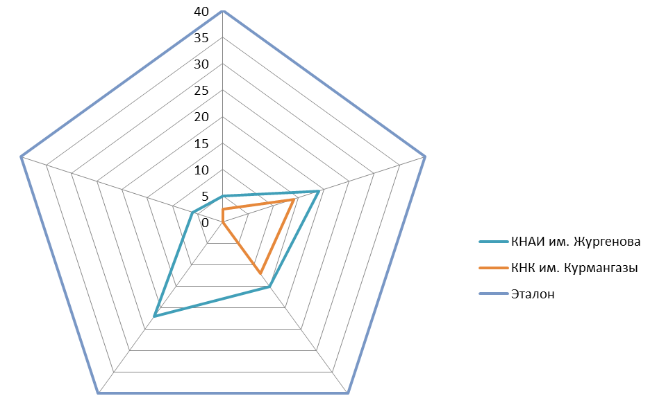
Аккредитация
Казахская национальная академия искусств им. Т Жургенова
Казахская национальная консерватория им. Курмангазы
Научные публикации
Студенты
Выпускники
Академическая мобильность

Slide 44
Творческие вузы
Показатели и критерии по творческим вузам за последние 3 года:
Работа над фильмом на уровне Республики Казахстан (режиссер-постановщик, исполнитель ролей, оператор, дубляж) (представить подтверждающие документы);
Выполнение Государственных заказов Республики Казахстан по изобразительному искусству, скульптуре и дизайну (представить подтверждающие документы);
Участие на международных творческих фестивалях, пленэрах и биенале (представить подтверждающие документы);
Постановка и участие в спектаклях на уровне Республики Казахстан (представить подтверждающие документы);

Slide 45
Выводы
Программа позволяет осуществить ранжирования по уровням подготовки специалистов:
Бакалавриат:
Рейтинг вузов по специальностям (образовательных программ)
Рейтинг вузов РК по направлению подготовки (образование, естественно-научные и т.д.,)
Рейтинг вузов по бакалавриат.
Магистратура:
Рейтинг вузов по специальностям (образовательных программ)
Рейтинг вузов РК по направлению подготовки (образование, естественно-научные и т.д.,)
Рейтинг вузов по магистратуре.
PhD):
Рейтинг вузов по специальностям (образовательных программ)
Рейтинг вузов РК по направлению подготовки (образование, естественно-научные и т.д.,)
Рейтинг вузов по PhD.
Генеральный рейтинг вузов Республики Казахстан
Генеральный рейтинг преподавателей вузов Республики Казахстан
Рейтинг преподавателей отдельных вузов Республики Казахстан.
Объективность данных производится компьютерной программой из база данных республиканских и международных информационных ресурсов, и поэтому не требуется их бумажное сопровождение.

Slide 46
Алгоритм регистрации вуза
Для участия в ранжирования 2015 года вуз официально обращается в НААР по электронному адресу: rating.naar@mail.ru
ВУЗ в ответ получит:
Регистрационный ключ (напр. 12345678)
Адрес сайта: www.rating.iaar.kz
Краткая инструкция по регистрации
Регистрация вуза
1. Зайти в сайт: www.rating.iaar.kz
2. Регистрация (клик)
3. Ввести регистрационный ключ: (напр. 12345678), (клик)
4. Отрывается регистрационный лист:
Название вуза
Ответственный за заполнения
Ректор вуза
Логин вуза:
Пароль вуза
ВУЗ зарегистрирован для ранжирования
Набирает вуз (BEK)
Набирает вуз (BEK)

Slide 47
Заполнение ранжирования
Заполнение данных вуза:
Зайти в сайт: www.rating.iaar.kz
Ввести Логин вуза:
Ввести Пароль вуза
Отрывается лист для заполнения данных Вашего вуза:
Бакалавриат (направление подготовки и ОП)
Магистратура (направление подготовки и ОП)
Докторантура(направление подготовки и ОП)
ВНИМАНИЕ
Можно параллельно заполнять по всем ОП (Бак., Маг., Док.)
Можно прерывать и продолжать заполнение на следующий день
Срок заполнения активен в соответствии с периодом ранжирования вузов. Например: с 1 марта по 31 марта 2015 года.
Набирает вуз (BEK)
Набирает вуз (BEK)

Slide 48

Рахмет !
Thank You !
Благодарю !

